Slide 1
Искусство Силуэта
Презентацию подготовила Поддубненкова Е.Н.
преподаватель МБОУ ДОД «ДШИ п.Искателей»

Slide 2
Силуэт – вид графического изображения. плоскостное однотонное изображение фигур, предметов.

Slide 3
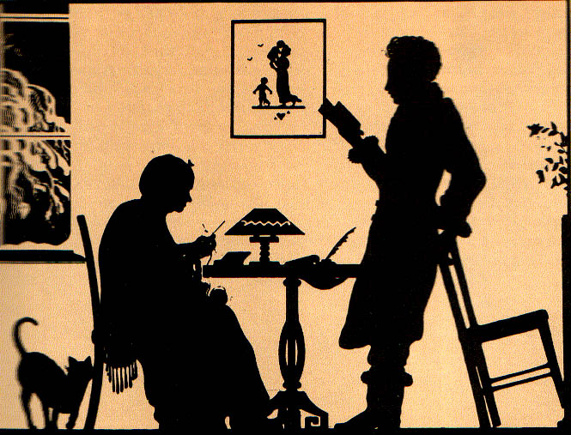
Н. Ильина «Пушкин и няня»

Slide 4
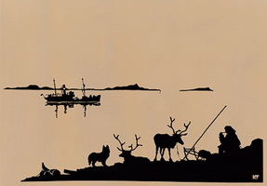
Н.А. Фурсей «Север»
Notes:
Основа силуэтного изображения – плоскость. Язык силуэта контрастен, в основном, это отношение чёрного и белого. Его главные средства выражения – абрис предмета, то есть его контур и пятно, очерченное этим контуром. В таком рисунке нельзя показать черты лица или другие детали, находящиеся внутри пятна, поэтому внешние очертания фигуры должны быть очень выразительными, узнаваемыми.

Slide 6
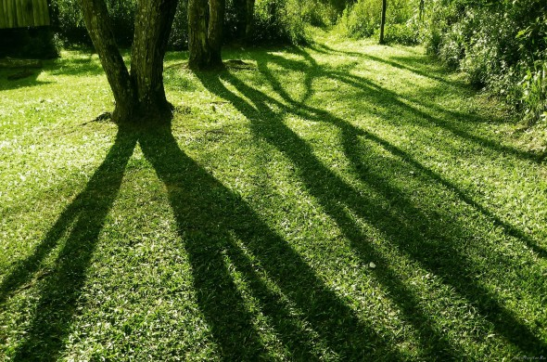
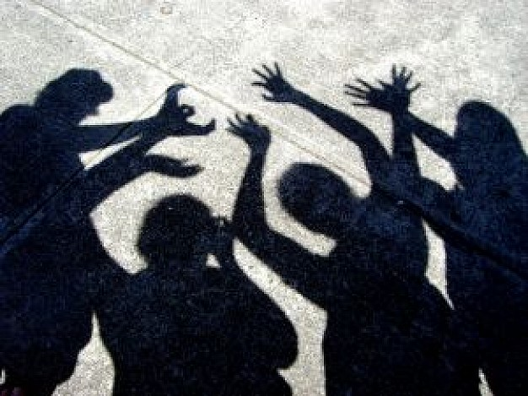

Slide 7
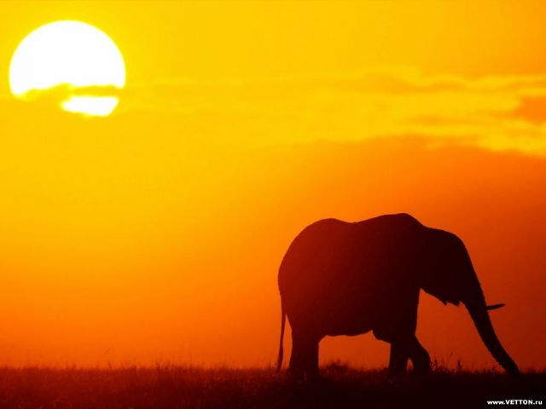
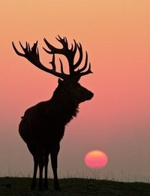

Slide 8
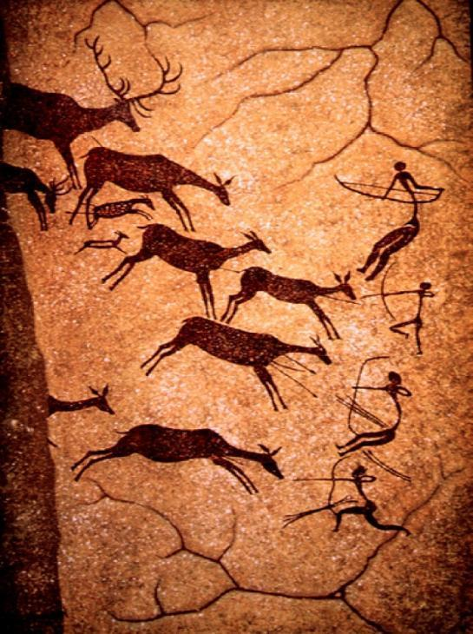
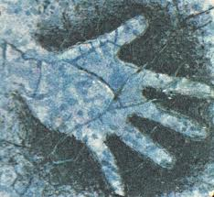
Наскальные рисунки

Slide 9
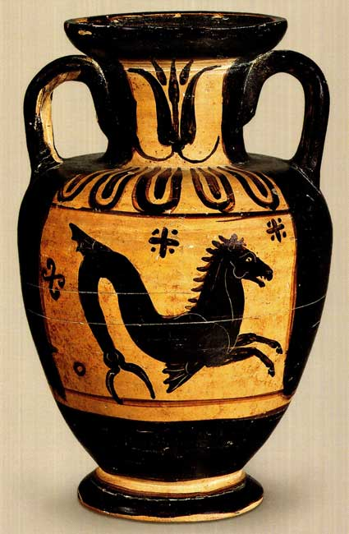
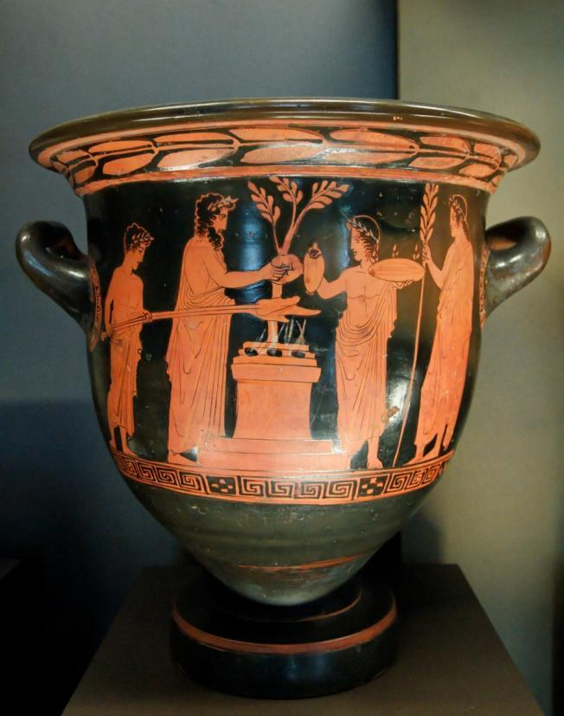
Древнегреческая вазопись

Slide 10
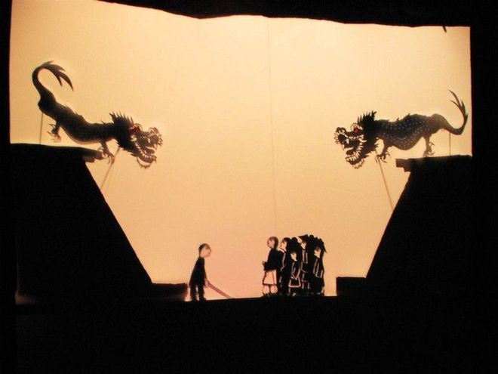
Китайский Теневой театр

Slide 11
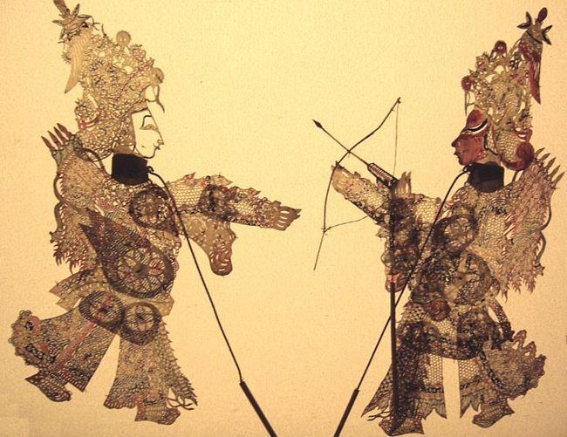
Куклы китайского теневого театра

Slide 12
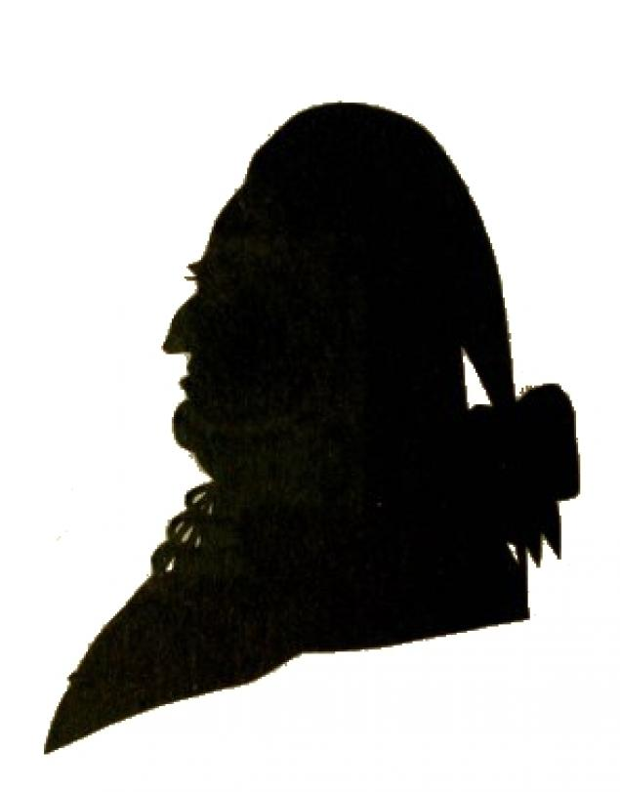
Этьен де Силуэт

Slide 13
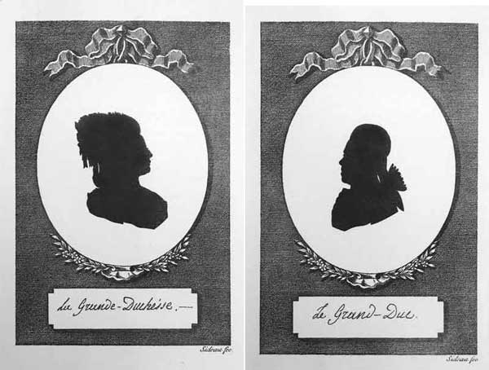
Ф.г. Сидо - Родоначальник силуэтного искусства в россии

Slide 14
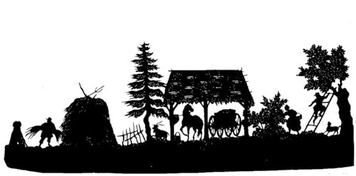
ф. Толстой (1783-1873) сельская сцена (осень)

Slide 15
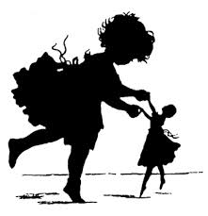
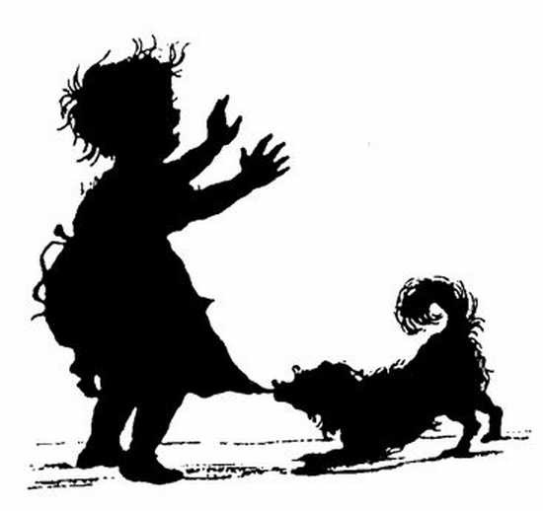
Работы Елизаветы Бём (1843-1914)

Slide 16
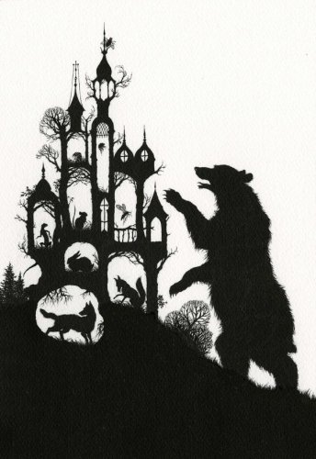
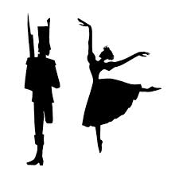

Slide 17
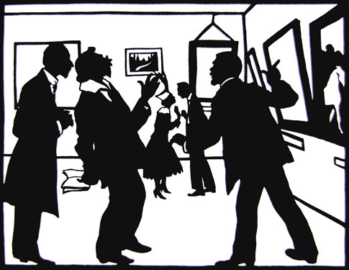
Елизавета Кругликова. На выставке. 1916

Slide 18
Портрет

